Slide 1
PLOOI: overheidsdocumenten vindbaar
Collectie-overstijgende index, ontsluiting via één portaal (noodzakelijke, maar geen voldoende voorwaarde)
Aanvullende maatregelen nodig om informatie / documenten vindbaar te maken, gegeven:
Omvang van de collecties (op termijn)
Omvang van documenten (vereist goede titels, abstracts, etc.)
Diversiteit in typen documenten (van interne stukken tot rapporten tot regelgeving)
Versie problematiek
Gebruik van specialistische (overheids-/juridische) terminologie
Diversiteit van doelgroepen (burger/professioneel), kennisniveau, aard van de vraag

Slide 2
Ondersteunen van ‘vindbaarheid’
Front end design: filteropties, facetnavigatie, alternatieve navigatiepaden,…
Zoekondersteuning: query dialoog, geordende zoeksuggesties, termexpansie, tag cloud,
Redactionele ordening: nieuwspagina, curated dossiers of links, toelichtende tekst
Informatieve titellijst, visuele weergave zoekresultaten, knowledge graphs
Ondersteunen selectie/ordening op relevantie

Slide 3
Welke factoren bepalen relevantie?
… met dank aan het artikel van Marc hierover
Algoritmische relevantie (door zoekmachine)
Classificeren op onderwerp / thema (‘aboutness’)
Kunnen zoeken op documentkenmerken, incl. versies (‘isness’)
Inspelen op cognitieve relevantie voor gebruiker
Inspelen op situationele relevantie
‘Domeinrelevantie’ – onafhankelijk van feitelijke zoekvraag

Slide 4
1. Algoritmische relevantie
Stuurbaar d.m.v. parameters in de zoeksoftware
Uitgedrukt in recall en precision
Objectief: overeenkomst tussen (termen in) zoekvraag en gevonden documenten
Taal-gevoelig: synoniemen, ambiguïteit, juiste terminologie
Te verbeteren door ‘voorbewerking’ van de documenten inzet van NLP (term expansie, etc.)

Slide 5
2. Onderwerpsontsluiting
‘Topicale relevantie’, ‘Aboutness’: gebruiker zoek informatie over (al dan niet expliciet) onderwerp.
Objectief
‘Onderwerp’ handmatig toegekend of algoritmisch bepaald
Redactioneel aangelegde dossiers (evt. met toelichting)
Handmatig of semi-automatisch classificeren (thesaurus). Vraagt kennisintensief onderhouden van classificatieschema, domeinkennis
Relatie-gebaseerd zoeken: voorkomen in bijv. (wetgevings-) keten of citaties impliceert onderwerpsovereenkomst. Vraagt o.a. verwijzingsparser.

Slide 6
3. Documentkenmerken
Bibliografische relevantie. ‘isness’: gebruiker zoekt specifieke document(en)
Objectief
Vooral op basis van metadata
Zoekmachine moet kunnen onderscheiden wat een ‘about’ of een ‘is’ vraag is.
Vaak: uitgebreid zoekformulier (vgl. BWB); vraagt kennis van domein/gezochte documenten
Ondersteuning: query interpretatie (bijv. m.b.v. verwijzings parser)
FRBR: versionering van belang.

Slide 7
4. Cognitieve relevantie
Welke kennisbehoefte heeft deze gebruiker?
Subjectief
Factoren: informatief gehalte, actualiteit, toegankelijkheid, herkomst, …
Ondersteuning: personaliseren/recommender system/attenderen
Profiel gebruiker(sgroep): user generated data matchen met profiel van documenten
Gebruik van (eigen, groeps-) zoekgedrag
‘More like this’ suggesties

Slide 8
5. Situationele relevantie
Welke informatie heeft de gebruiker nodig in deze situatie, voor deze taak?
Subjectief
Ondersteuning: classificaties of dossiers o.b.v. taak of gebruiksdoel, bijv. ‘life events’

Slide 9
6. Domeinrelevantie
Onafhankelijk van zoekalgoritme of specifieke zoekvraag
Business rules m.b.t. het belang van bepaalde klassen documenten t.o.v. andere, bijv. o.b.v. documenttype, herkomst, citatie, …
Hoe te operationaliseren in PLOOI? Is er sprake van een ‘domein’ met een geldende hiërarchie?

Slide 10
Relevantie vormgeven
Relevantie-gebaseerde ordening van zoekresultaten (ranking)
Filtering (evt. voorafgaand aan zoekvraag)
Facetnavigatie (filtering achteraf)
Groepering op basis van classificatie / type
Associatie (tonen in combinatie met inhoudelijke of keten-gerelateerde documenten)
Suggesties accepteren/verwerpen
Rangschikken op populariteit, actualiteit, herkomst, etc.

Slide 11
Aannames zoekgedrag PLOOI gebruiker
Burger gebruikt niet het (ambtelijk/juridisch) vocabulaire van de overheid: “Sleepwet” i.p.v. WIV
Burger kent doorgaans niet de identificatie van documenten (ECLI, dossiernummers, BWB-ID)
Burger is zich niet of nauwelijks bewust van documenttypen, wetgevings- en parlementair proces
Burger kent niet uit zichzelf de samenhang van gerelateerde documenten (bijv. wetsvoorstel -> wet -> jurisprudentie)
Burger zoekt op thema’s, beleidsterreinen, functionele ingangen

Slide 12
Lagenmodel
Portal: navigatie logica, dynamische applicatie
Semantische laag
Linked data
externe bronnen
Metadata laag
Content laag
Externe bronnen
XML, PDF, doc, xsl
Externe bronnen

Slide 13
Ondersteunende functies semantische laag
Autocompletion
Query dialoog
Semantisch zoeken
(query analyse,
entity recognition,
term expansie)
Tag cloud
Portal: navigatie logica, dynamische applicatie
Contextuele informatie Linked data
Knowledge graph
‘more like this’ suggesties
Inhoudelijke clustering:
Thematische - of zaakdossiers
Beleidscyclus; gelinkte documenten
User
Gene-rated
Data
Profielen
gebruik
Filters
Facetten
Navigatie-
paden
Personalisering
Attendering op basis van profiel
Semantische laag
Query expansie (BT/NT/RT)
Verwijzingen parser
Entity extraction
Ketenrelaties o.b.v verwijzingen en typed relaties
Kennismodel
linked data
Mapping rules (brondata -> thesaurus termen)
Metadata laag
(Auto)classificatie met thesaurustermen
Ketenrelaties o.b.v. metadata
Content laag
Fulltext indexeren
NLP preprocessing
Document metrics opbouwen
(statistisch, niet semantisch)

Slide 14
Relevantie vergroten m.b.v. kennismodel
Algoritmische relevantie: synoniemen, NLP voorbewerking (termexpansie)
Aboutness: onderwerpsclassificatie m.b.v. termen en relaties uit het kennismodel; associaties o.b.v. getypeerde relaties
Isness: associatie van populaire naam met identifier; metadata referentiedata (‘waardelijsten’)
Cognitieve relevantie: gebruikers- en documentprofielen uitdrukken in termen van het kennismodel
Situationele relevantie: classificaties m.b.t. Taak of gebruiksdoel
Domeinrelevantie: business rules o.b.v. Classificaties uit het kennismodel

Slide 15
Basis semantische laag: thesaurus (SKOS)
<descriptor>
<descriptor-term>Allochtonen</descriptor-term>
<used-for>Buitenlanders</used-for>
<used-for>Etnische minderheden</used-for>
<narrow-term>Afrikanen</narrow-term>
<narrow-term>Allochtone jeugdigen</narrow-term>
<narrow-term>Antillianen</narrow-term>
<narrow-term>Chinezen</narrow-term>
<narrow-term>Joegoslaven</narrow-term>
<narrow-term>Marokkanen</narrow-term>
<narrow-term>Molukkers</narrow-term>
<narrow-term>Oost-Europeanen</narrow-term>
<narrow-term>Surinamers</narrow-term>
<narrow-term>Turken</narrow-term>
<narrow-term>Vietnamezen</narrow-term>
<narrow-term>Zigeuners</narrow-term>
<related-term>Achtergelaten vrouwen</related-term>
<related-term>Allochtone delinquenten</related-term>
<related-term>Allochtone gedetineerden</related-term>
<related-term>Allochtoon gevangenispersoneel</related-term>
<related-term>Allochtoon politiepersoneel</related-term>
<related-term>Asielzoekers</related-term>
<related-term>Buitenlandse werknemers</related-term>
<related-term>Minderheden</related-term>
<related-term>Ras</related-term>
<related-term>Vluchtelingen</related-term>
<related-term>Vreemdelingen</related-term>
</descriptor>
<descriptor>
<descriptor-term>Allochtonenbeleid</descriptor-term>
<broader-term>Minderhedenbeleid</broader-term>

Slide 16
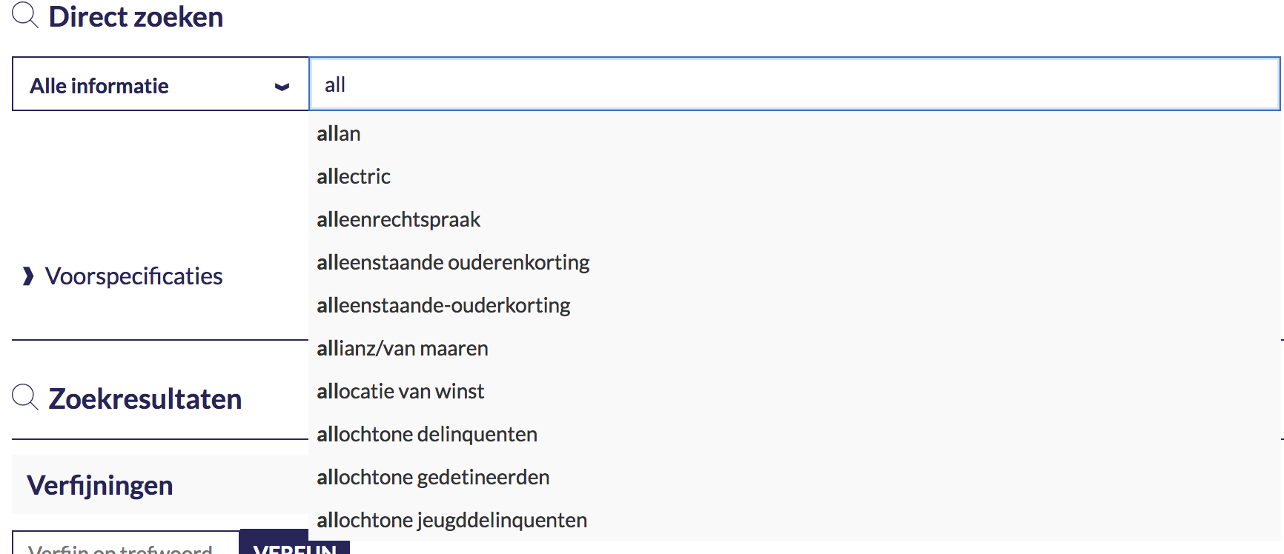
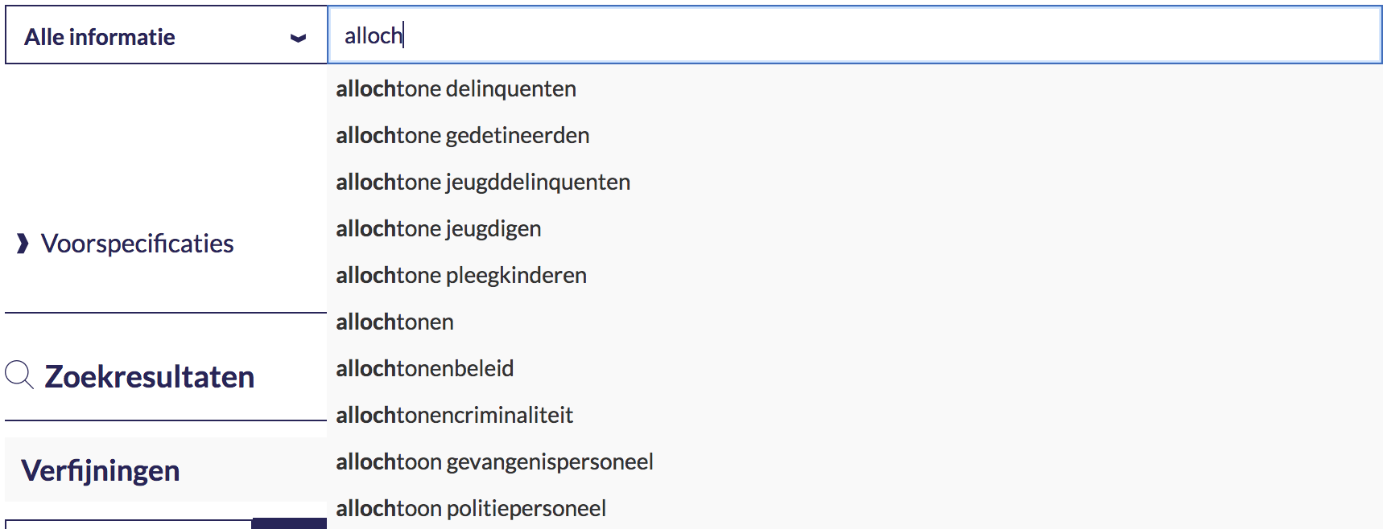
Autocomplete
Vereisten:
Dynamisch aanpassen aan input
Beperkt aantal termen (10)
Bij voorkeur op basis van ranking (bijv. meest gebruikt)
Alleen termen die resultaat opleveren
Notes:
/Users/arous/Desktop/Schermafbeelding 2018-06-06 om 18.16.26.png

Slide 17
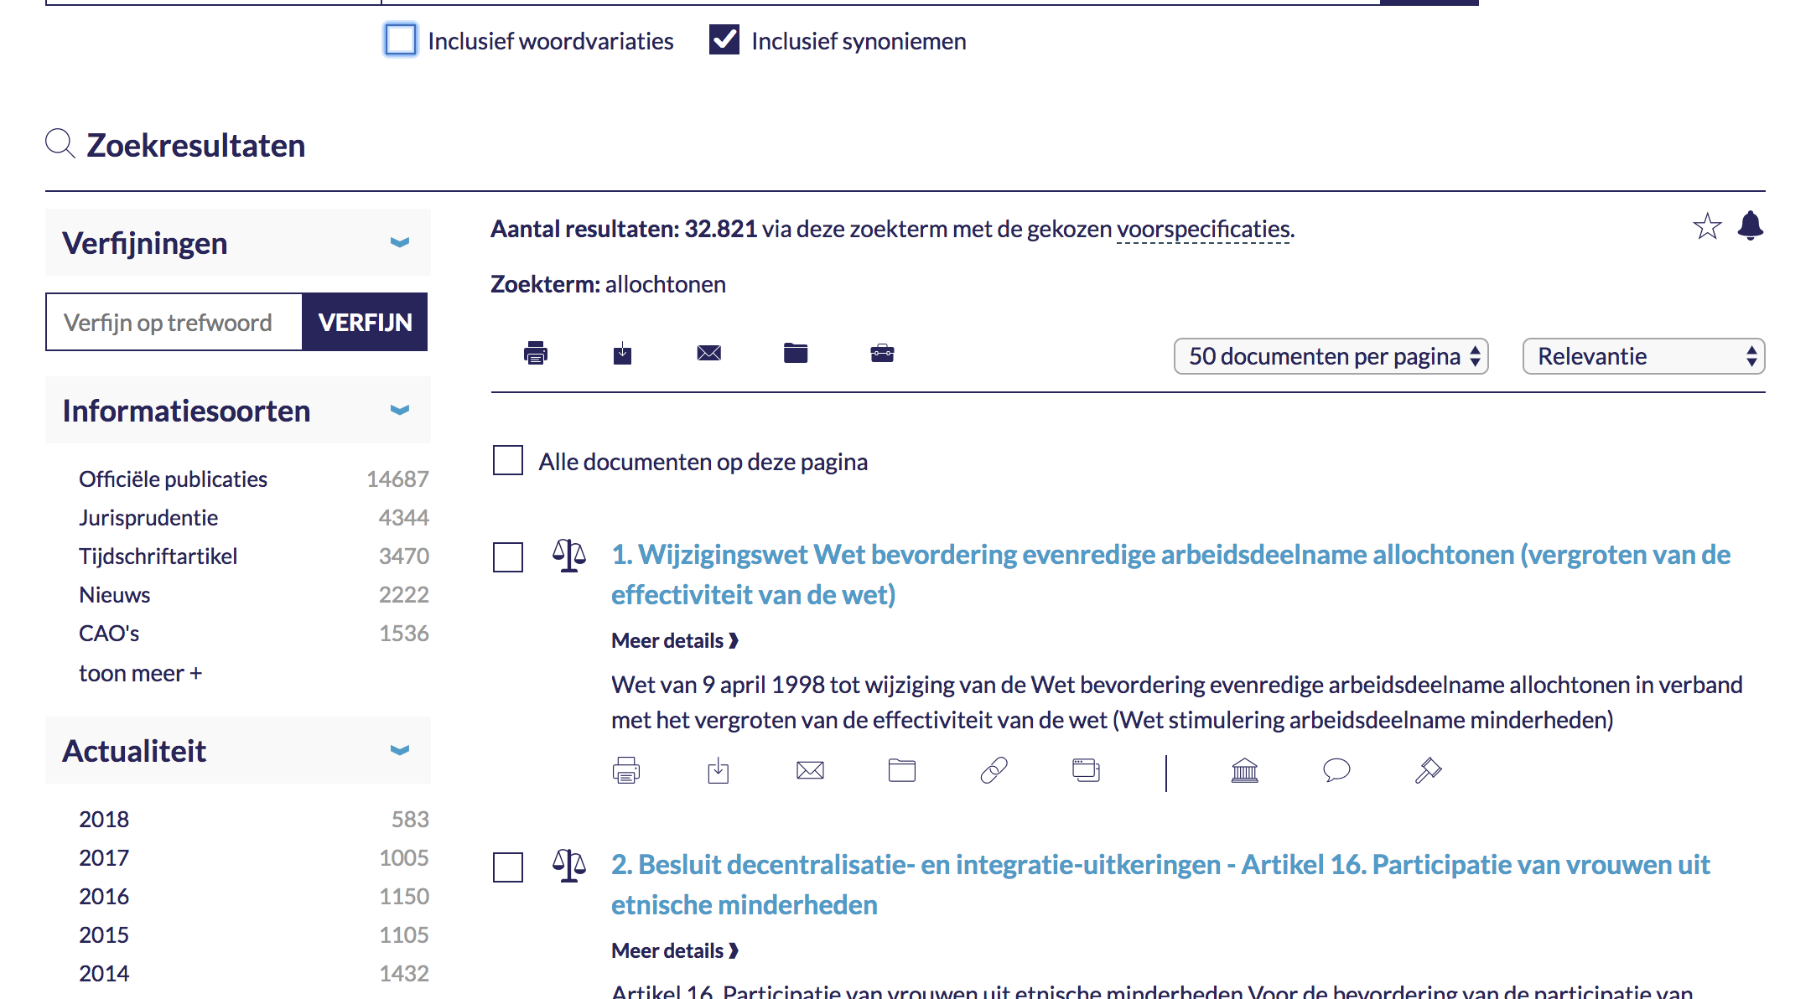
Termexpansie

